Slide 1
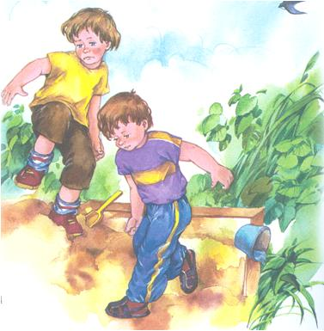

«Дружба дружбе рознь, а иную хоть брось»

Slide 2
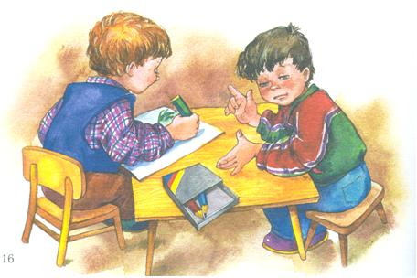
Дружба-
близкие отношения, основанные на взаимодоверии, привязанности,
общности интересов

Slide 3
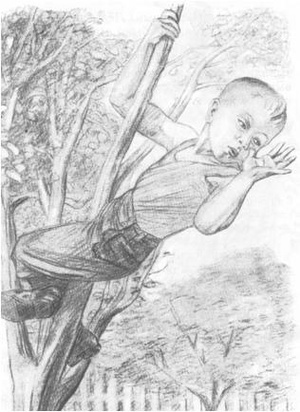
Эгоизм – себялюбие, предпочтение своих, личных интересов интересам других

Slide 4

Срочно требуется друг!

Slide 5
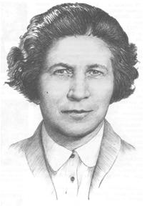
Осеева Валентина Александровна (1902 – 1969гг.)
Родилась 15 апреля 1902 г.
В юные годы она мечтала стать актрисой.
Работала в трудовой коммуне
для беспризорных детей (1923-1939)
В свободное время сочиняла сказки, писала пьесы и ставила их вместе с детьми, любила придумывать игры, увлекаясь не меньше самих ребят.

Slide 6

Когда я была такой, как вы, я любила читать маленькие рассказы. Я любила их за то, что могла читать без помощи взрослых.
Один раз мама спросила:
- Понравился тебе рассказ?
Я ответила:
Не знаю.
Я о нём не думала.
Мама очень огорчилась.
- Мало уметь читать, надо уметь думать, - сказала она.
С тех пор, прочитав рассказ, я стала думать о хороших и плохих
поступках девочек и мальчиков, а иногда и своих собственных.

Slide 7



Книги Валентины Осеевой переведены на многие языки народов России и ближнего зарубежья

Slide 8
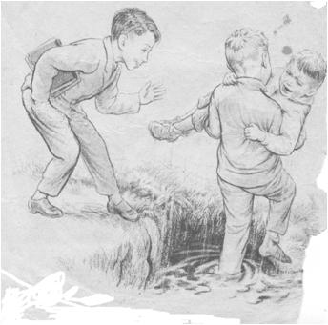
Законы дружбы
1.Не оставляй друга в беде

Slide 9

2. Радуйся победам другого

Slide 10
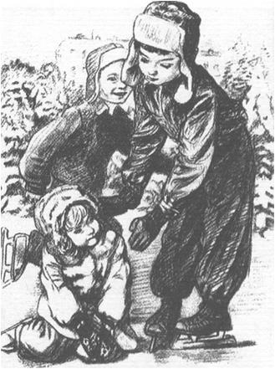
3. Бескорыстно заботься о друге

Slide 11
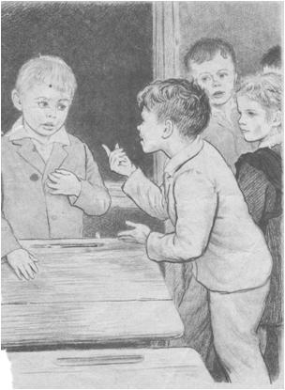
4. Не предавай друзей

Slide 12
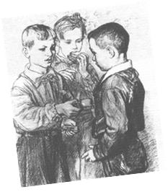
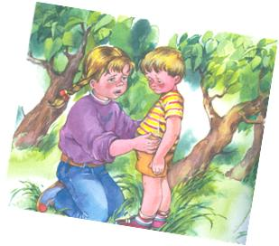
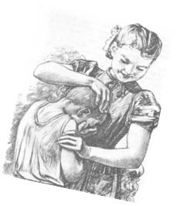
Друга ищи, а найдёшь – береги!

